Slide 1
«Санкт-Петербургский государственный архитектурно-строительный университет» (СПбГАСУ)

Slide 2
«Автоматизация процессов хозяйственной и учебной деятельности в СПбГАСУ»

Slide 3






Схема архитектуры информационной среды СПбГАСУ
САБ Ирбис64
1С:Кампус
1С:ЗКГУ Стипендия
1С:ЗКГУ
1С:Университет
ПК "ПЛАНЫ"
1С:БГУ
Данные ПК
ЛК_Абитуриента
ЛК_Сотрудника
ЛК_Студента
Дипломы
ФИС ГИА и Приема
portal.spbgasu.ru
lka.spbgasu.ru
ФИС ФРДО

Slide 4
Процессы СПбГАСУ автоматизированные в ИС «1С:Университет»
Планирование учебного процесса;
Приемная комиссия;
Учет изменений структуры университета;
Учет контингента студенты/аспиранты/слушатели/сотрудники;
Учет успеваемости и посещаемости студенты/аспиранты/слушатели;
Документы об образовании студенты/аспиранты/слушатели;
Трудоустройство;
Учет расчетов по договорам ПОУ/ДО/ДПО;
Воинский учет студентов/сотрудников;
Медицинский учет студентов;
Учет стипендии

Slide 5
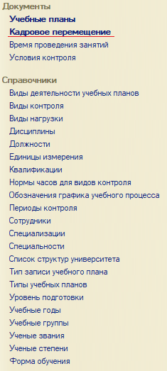
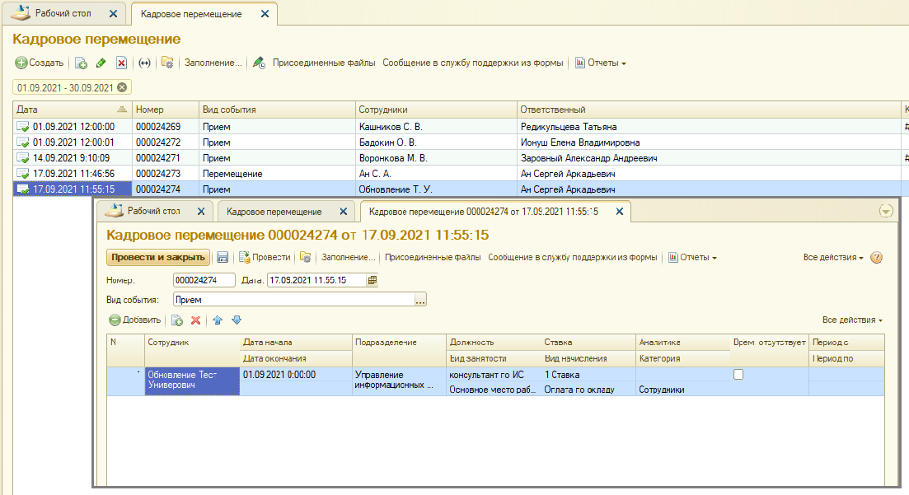
Раздел планирование учебного процесса
Интеграция кадровых данных в ИС 1С:Университет
1С:ЗКГУ
Формирование учетных данных
ЛК_Сотрудника
Экспорт данных по сотрудникам
portal.spbgasu.ru

Slide 6
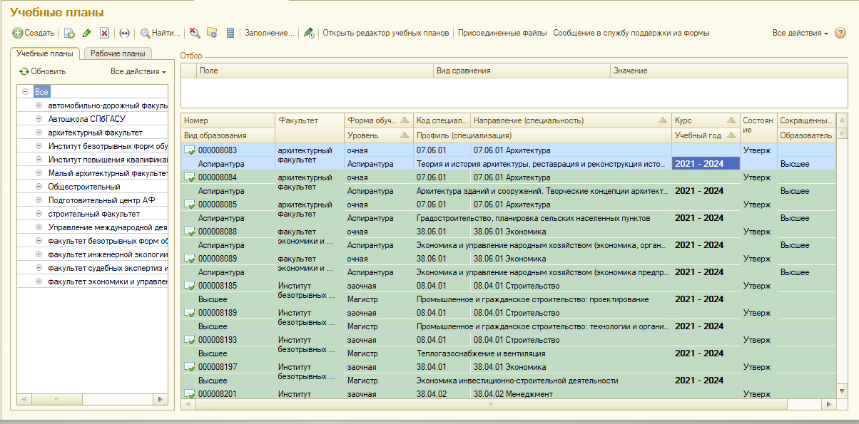

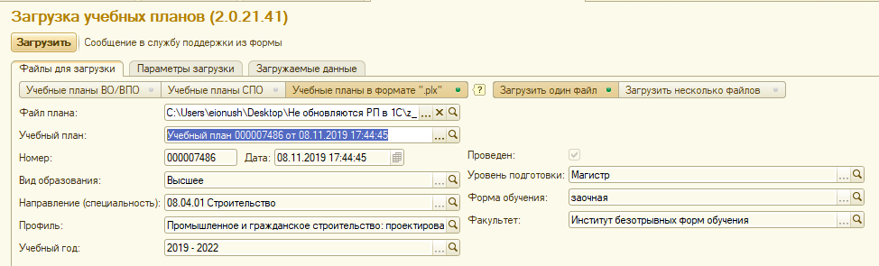
Раздел планирование учебного процесса
08.04.01 Строительство
ПК "ПЛАНЫ"
Файл «PLX»

Slide 7
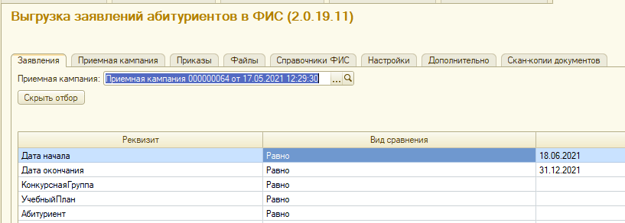
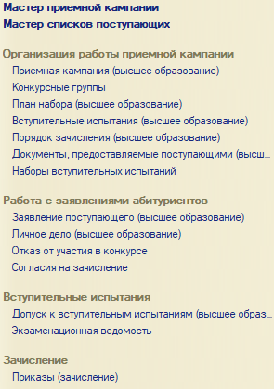
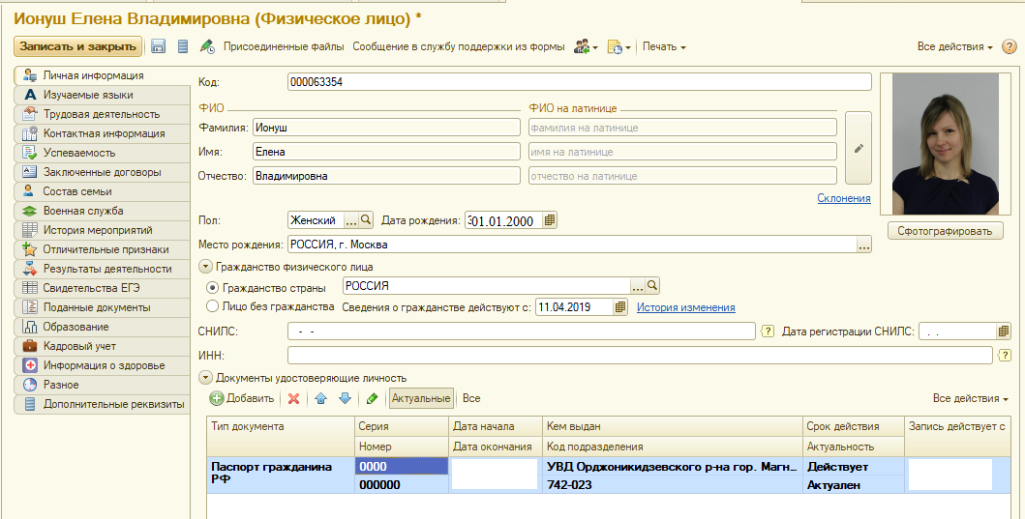
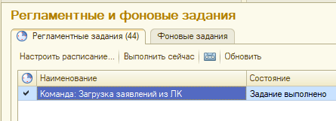
Раздел приемная комиссия
Данные ПК
ФИС ГИА и Приема
ЛК_Абитуриента
lka.spbgasu.ru

Slide 8
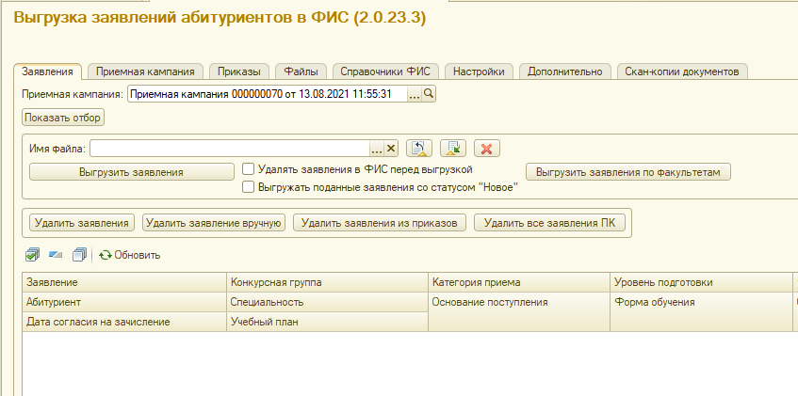
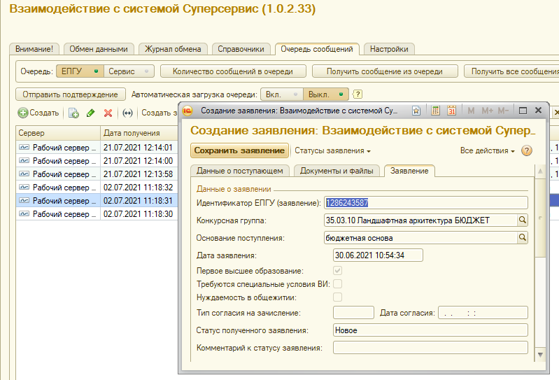
Раздел приемная комиссия
Данные ПК
ФИС ГИА и Приема
ЛК_Абитуриента

Slide 9
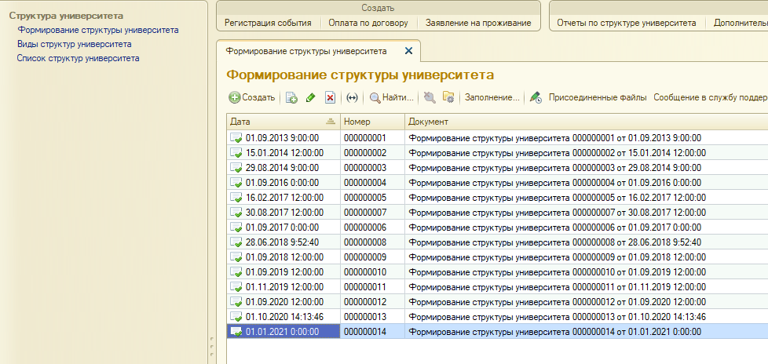
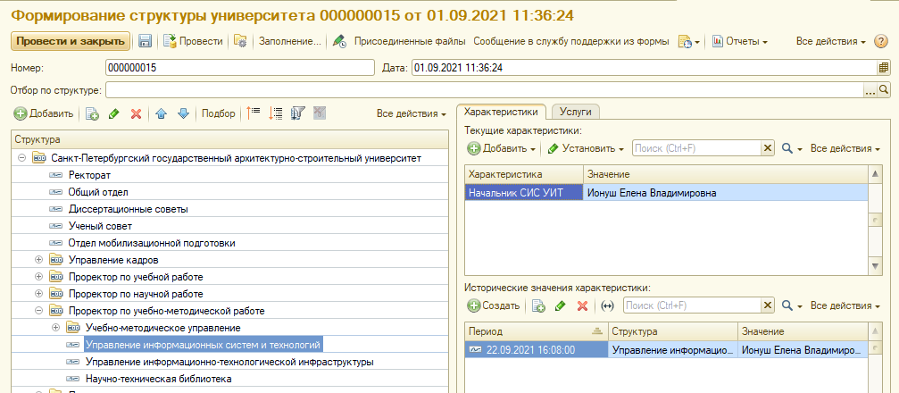
Раздел структура университета

Slide 10
Разделы учета контингента и раздел финансы
Физическое лицо
(абитуриент)
Учебный план
Приказ (зачисление)
Договор
Документ
«Стоимость обучения»
Физическое лицо (студент/аспирант/слушатель)
«Квитанция»
Документ
«Счет на оплату»
Приказ (выпуск)
Документ
«Ведомость»
Документ
«Начисление»
Документ
«Оплата»
«Документ об образовании»
Документ
«Акт выполненных работ»

Slide 11
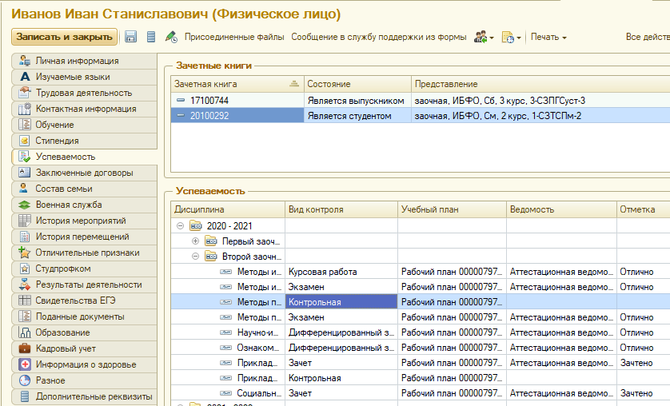
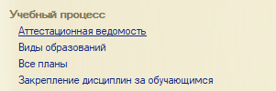
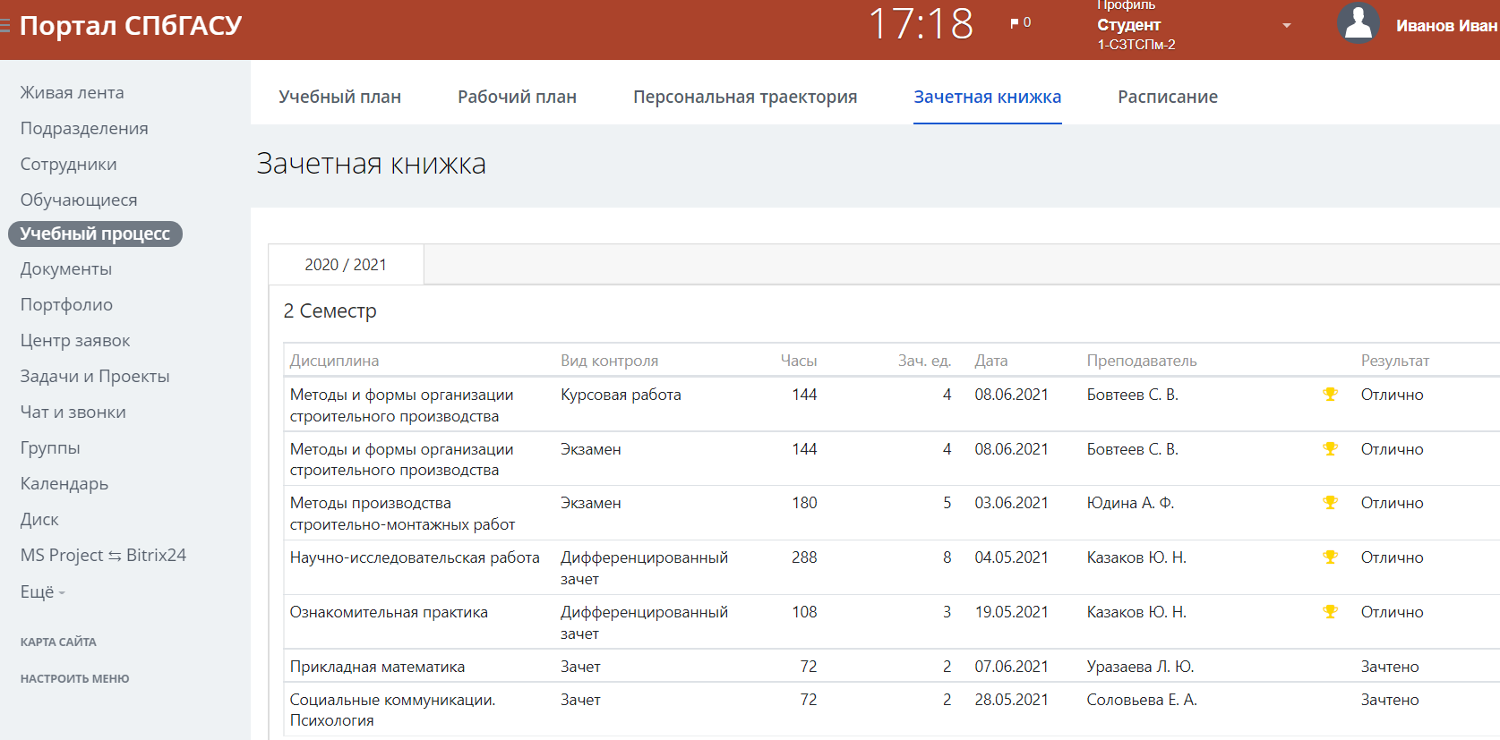
Учет успеваемости

Slide 12
Разделы учета контингента и раздел финансы
Физическое лицо
(абитуриент)
Учебный план
Приказ (зачисление)
Договор
Документ
«Стоимость обучения»
Физическое лицо (студент/аспирант/слушатель)
«Квитанция»
Документ
«Счет на оплату»
Приказ (выпуск)
Документ
«Ведомость»
Документ
«Начисление»
Документ
«Оплата»
«Документ об образовании»
Документ
«Акт выполненных работ»

Slide 13
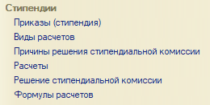
Модуль учета стипендии раздела финансы
1С:БГУ
Данные о движении контингента и назначении выплат
1С:Университет
1С:ЗКГУ Стипендия
Банк/касса
Данные о фактических выплатах
Расчет суммы выплаты
Внесение доп сведений по студентам (справки)
Формирование аналитической отчетности
Выплата в банк/кассу
Перечисление НДФЛ в бюджет РФ
Приказ о назначении выплаты

Slide 14
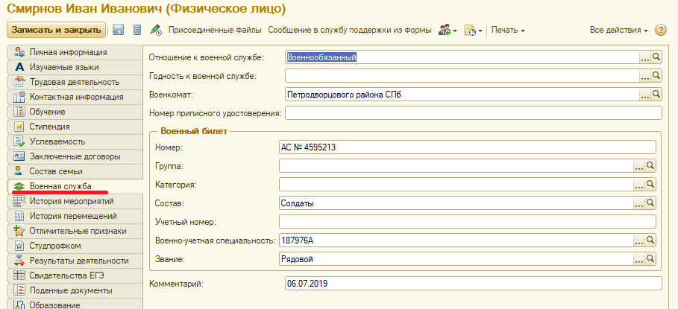
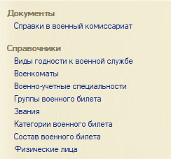
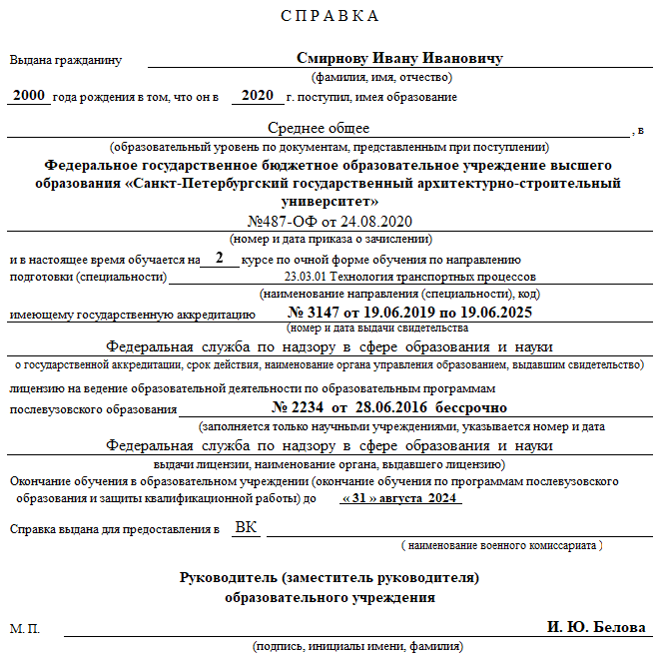
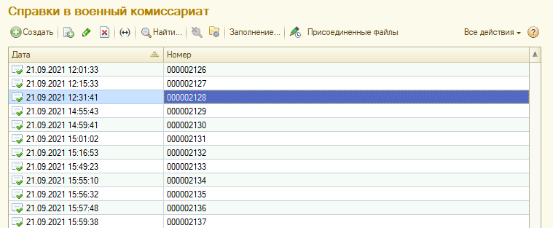
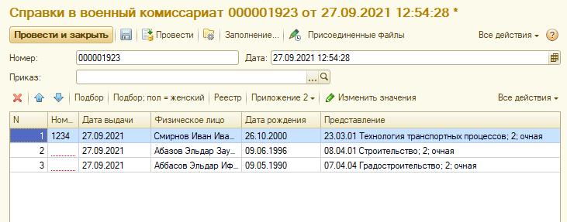
Раздел воинский учет

Slide 15
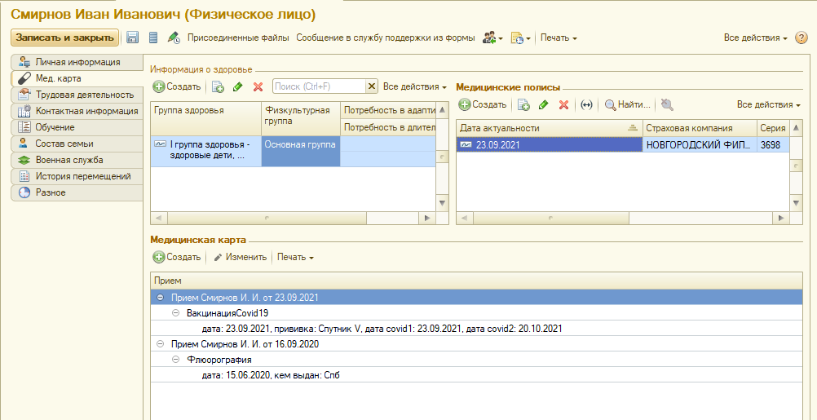

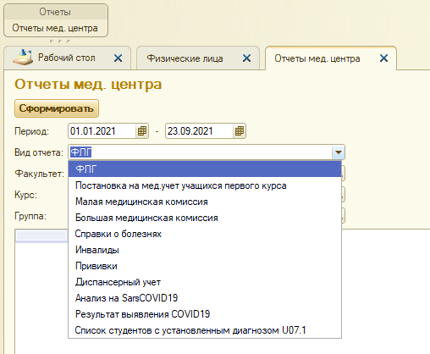
Раздел медицинский центр

Slide 16
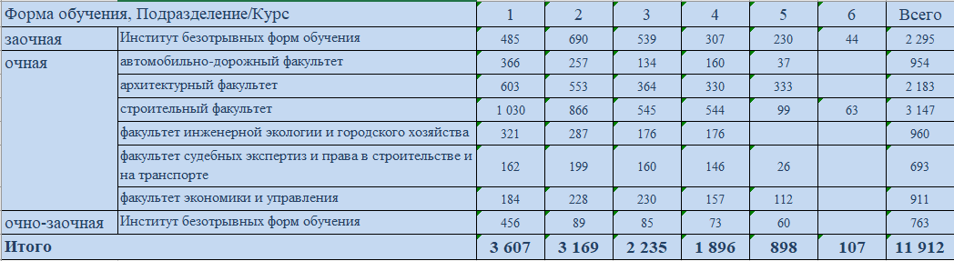
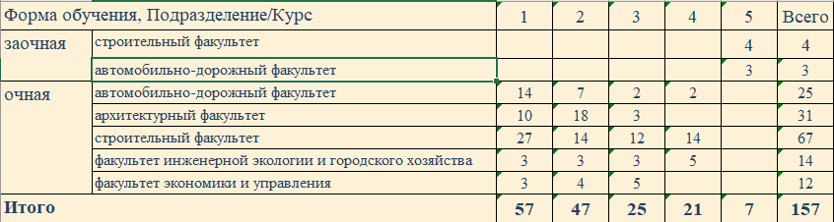
Текущая численность обучающихся СПбГАСУ
Студенты
Аспиранты

Slide 17
«Санкт-Петербургский государственный архитектурно-строительный университет»
ИОНУШ
Елена Владимировна
Заместитель начальника УИСиТ СПбГАСУ
Контакты: ionush.e.v@lan.spbgasu.ru тел.: +7 (960) 276 84 39
Спасибо за внимание!

